Slide 1
第十章 电位分析法
Potentiometry
§10-1 电位分析法原理
Principle of Potentiometry
电位分析以测定化学电池两电极间的电位差或电位差的变化为基础的电化学分析法。
E = ϕ_{c}-ϕ_{a}+ϕ_{液接} = ϕ_{右}-ϕ_{左}+ϕ_{液接}

Slide 2
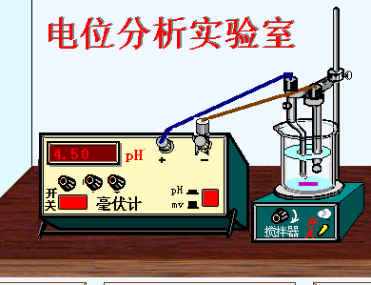
一. 测量装置
参比电极、指示电极、电位差计；
当测定时，参比电极的电极电位保持不变，电池电动势随指示电极的电极电位而变，而指示电极的电极电位随溶液中待测离子活度而变。

Slide 3
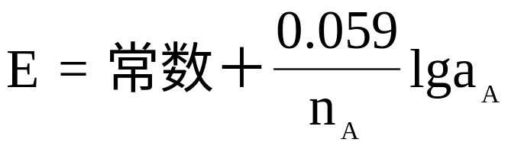
二. 电位分析法分类
电位分析法按应用方式可为两类 ：
直接电位法: 电极电位与溶液中电活性物质的活度有关，通过测量溶液的电动势，根据能斯特方程计算被测物质的含量；
电位滴定: 用电位测量装置指示滴定分析过程中被测组分的浓度变化，通过记录或绘制滴定曲线来确定滴定终点的分析方法。
三. 理论基础
能斯特方程（电极电位与溶液中待测离子间的定量关系）

Slide 4
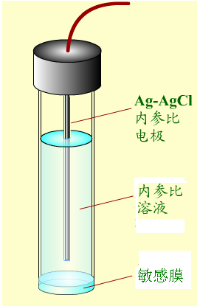
§10-2 离子选择电极及其响应机理
Principle and Structure of Ion Selective Electrode
一、离子选择电极的作用原理
（Ion selective electrode, ISE）
（一） ISE的组成
敏感膜
电极杆
内参比电极
内参比溶液等部分

Slide 5
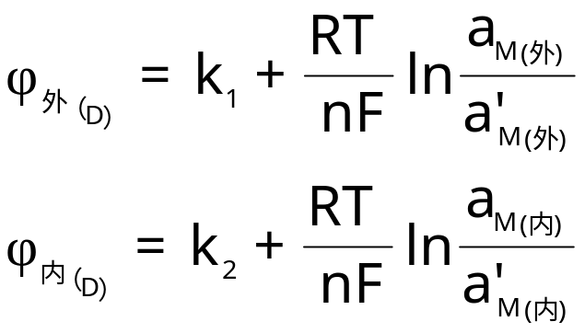
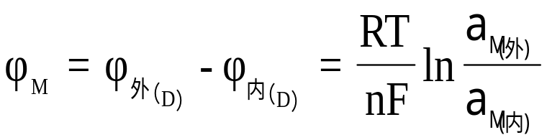
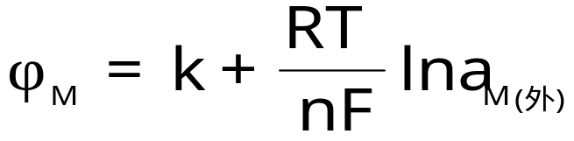
（二） ISE的作用原理
界面
界面
（1）膜电位
M⁺
-
膜内
-
M⁺
内
a_{内}
+
+
外
a_{外}
-
+
a’_{内}
a’_{外}
+
-
ϕ_{M}= ϕ_{D}+ ϕ_{扩}
-
+
-
+
-
+
ϕ’_{扩}
ϕ’’_{扩}
-
①膜相内部
+
ϕ’’_{扩}
ϕ’_{扩}=
ϕ_{扩}= 0
ϕ_{外（D）}-
ϕ_{内（D）}
ϕ_{外（D）}
Donnan
②
ϕ _{M}= ϕ_{D}=
ϕ_{内（D）}
k₁=k₂
a’_{M(外)}=a’_{M(内)}
k为常数项,除了包括a_{M(内)}外,还应包括膜内外两表面不完全相同所引起的ϕ_{不对称}

Slide 6
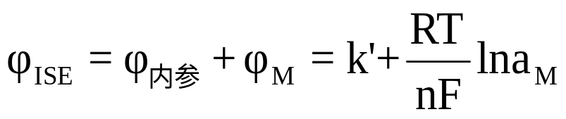
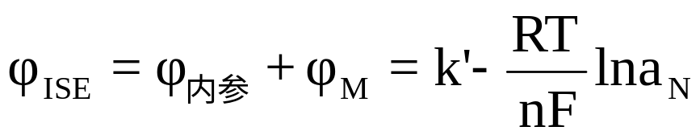
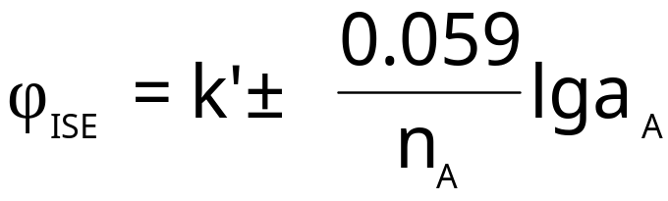
(2) ISE电极电位
正离子
负离子
k’包括k,ϕ_{内参}

Slide 7
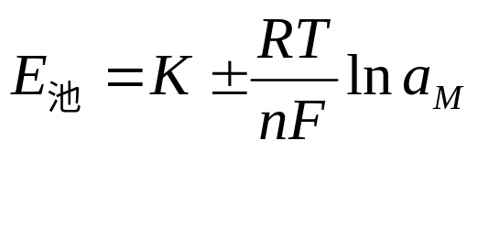
(3) E_{ISE}的测量
电池符号： 参比电极 || ISE
E_{池}= ϕ_{ISE}-ϕ_{参比}
参比电极 | ISE
E_{池}= ϕ_{ISE} - ϕ_{参比}+ϕ_{液接}
K =ϕ_{内参} + ϕ_{不对称}+ ϕ_{液接}+ k - ϕ_{外参比}

Slide 8
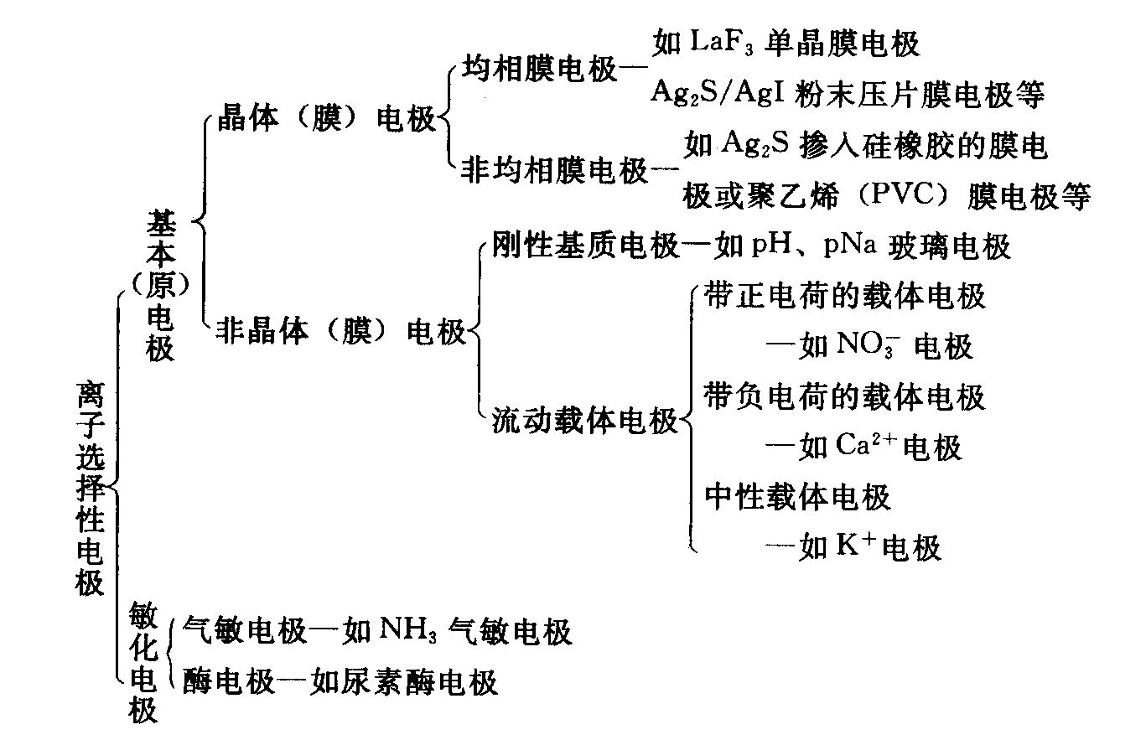
二、离子选择电极的分类
敏感元件：单晶、混晶、液膜、功能膜及生物膜等构成。

Slide 9
  （一）原电极（primary electrodes）
  1．晶体膜电极（crystalline membrane electrodes）
均相膜电极：敏感膜是由单晶或由一种化合物和几种化合物均匀混合的多晶压片制成
非均相膜电极：由多晶中掺惰性物质经热压制成

Slide 10
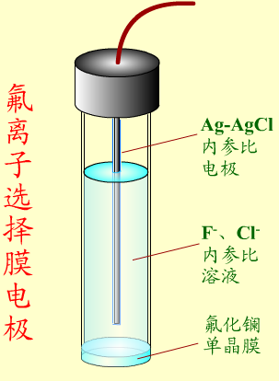
(1) 氟离子选择电极
单晶膜电极
—
结构：
敏感膜：(氟化镧单晶)掺有EuF₂ 的LaF₃单晶切片；
内参比电极：Ag-AgCl电极
内参比溶液：0.1mol/L的NaCl和0.01mol/L的NaF混合溶液。

Slide 11

膜电位响应机理：晶格缺陷引起离子导电
线性范围：1∼10⁻⁶mol/L
干扰：OH－；Fe³⁺、Al³⁺
氟电极适用的pH范围为pH5～7
碱性：LaF₃+3OH⁻ = La(OH)₃+3F⁻
酸度过高：HF = H⁺ + F⁻
掩蔽剂

Slide 12
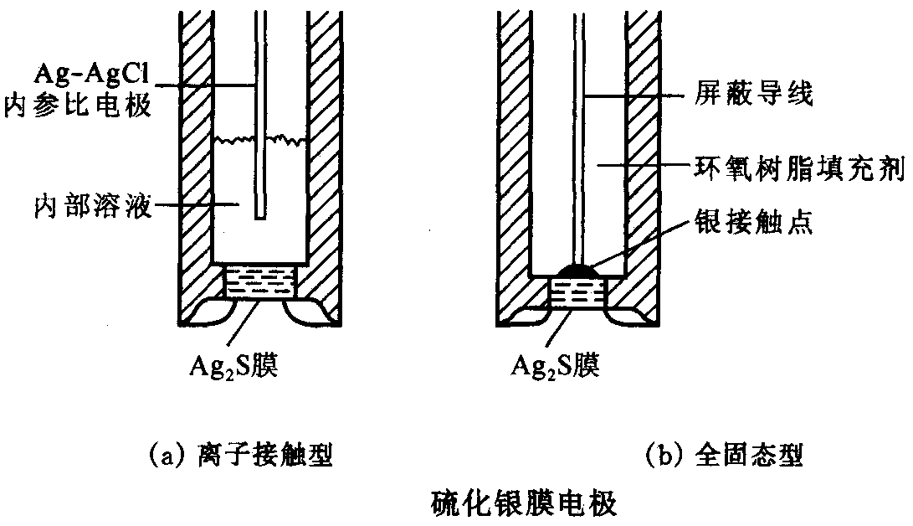
(2)其它晶体膜电极
难溶盐Ag₂S和AgX以及Ag₂S和MS做成的电极，可测定Cl⁻，Br⁻，I－, CN－，Ag＋，S²⁻，Cu²⁺，Pb²⁺，Cd²⁺等

Slide 13
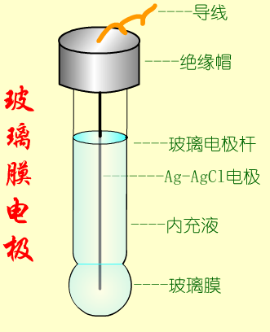
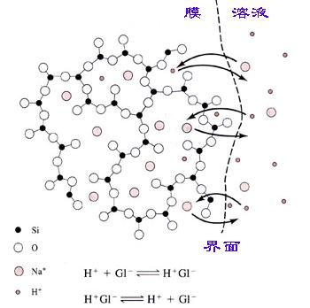
2、非晶体膜电极
  （1）刚性基质电极—玻璃电极
球状玻璃膜是由SiO₂基质中加入Na₂O、Li₂O和CaO烧结而成的特殊玻璃膜
构造
  pH、pNa、pK等玻璃电极

Slide 14
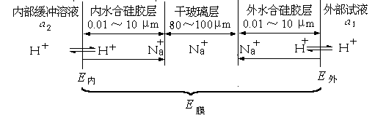
2）玻璃膜电位的形成
玻璃电极使用前，必须在水溶液中浸泡，生成三层结构，即中间的干玻璃层和两边的水化硅胶层：
构成膜电位
水化硅胶层厚度：0.01～10 μm。
测量时：在水化层，玻璃上的H⁺与溶液中H⁺浓度不同而产生相界电位。
玻璃膜内H⁺经水化层扩散至干玻璃层产生扩散电位。
（方向相反，大小相同的扩散电位相抵消）

Slide 15
ϕ_{膜} = ϕ_{外} - ϕ_{内} = 0.059 lg( a₁ / a₂）
pH玻璃电极电位
ϕ = K´ + 0.059 lg a₁ = K´ - 0.059 pH试液

Slide 16
pH玻璃电极的特点
pH玻璃电极在使用前应先在水中浸泡，使表面形成水合胶层而活化
pH玻璃电极内阻很高，需用高输入阻抗仪器（ pH计或离子计）测量
pH玻璃电极适合在1-10（考宁015玻璃） pH范围内使用，防止“酸差”“钠差”

Slide 17
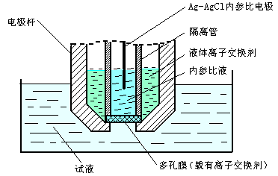
（2）流动载体电极（液膜电极）
由电活性物质（载体）、溶剂（增塑剂）、微孔膜（作为支持体）以及内参比电极和内参比溶液等部分组成
带正电
荷载体
带电荷
载体
流动
载体
带负电
荷载体
中性
载体

Slide 18
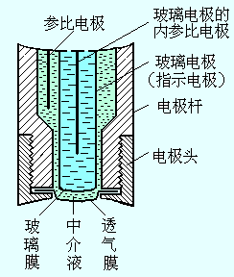
（二）敏化电极（sensitized electrodes）
敏化电极是在原电极上再覆盖一层物质，从而提高或改变电极的选择性。
1、气敏电极（gas sensing electrodes）
如 CO₂气敏电极
用 pH玻璃电极作为指示电极，中介液为0.01mol/L的碳酸氢钠。二氧化碳与水作用生成碳酸，从而影响碳酸氢钠的电离平衡来指示CO₂

Slide 19
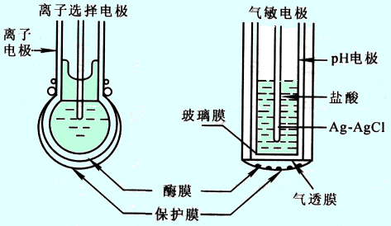
2、 酶电极（enzyme electrodes）
  在指示电极，如离子选择电极的表面覆盖一层酶活性物质，这层酶活性物质与被测的有机物或无机物（底物）反应，形成一种能被指示电极响应的物质
酶特性：酶是具有特殊生物活性的催化剂，对反应的选择性强，催化效率高，可使反应在常温、常压下进行；

Slide 20
酶催化反应：
CO(NH₂ )₂ + H₂O ──→ 2NH₃ + CO₂ 氨电极检测
尿酶
葡萄糖 + O₂ + H₂O ────→ 葡萄糖酸 + H₂O₂
葡萄糖氧化酶
氧电极检测
氨基酸
氨基酸氧化酶
R-CHNH₂ COO⁻ +O₂ +H₂O ────→
R-COCOO⁻ +NH₄⁺ +H₂O₂
氧电极检测
用CO₂气敏电极检测

Slide 21
3、组织电极(tissue electrodes )
特性：以动植物组织为敏感膜；
优点：
a. 来源丰富，许多组织中含有大量的酶；
b. 性质稳定，组织细胞中的酶处于天然状态，可发挥较
佳功效；
c. 专属性强；
d. 寿命较长；
e. 制作简便、经济，生物组织具有一定的机械性能。
制作关键：生物组织膜的固定
通常采用的方法有物理吸附、共价附着、交联、包埋等。

Slide 22
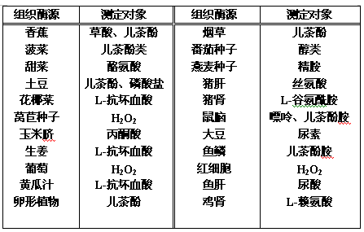
组织电极的酶源与测定对象一览表

Slide 23
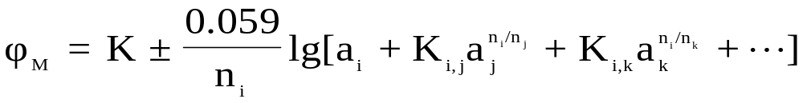
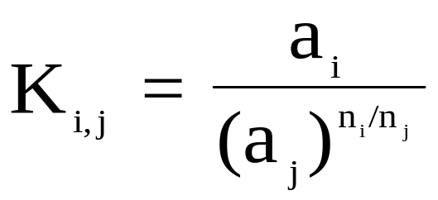
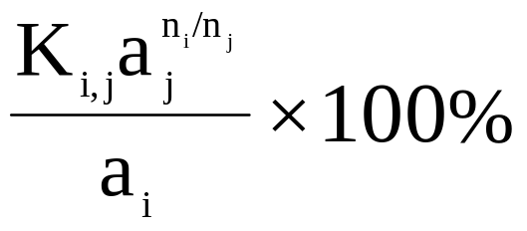
  §10-3 离子选择电极的特性
Specific Property of Ion Selective Electrode
一.电位选择系数K_{i,j}
K_{i,j(k)}为干扰离子j(k)对欲测离子i的选择性系数
分别溶液法
K_{i,j(k)}的确定：
混合溶液法
测量误差%=

Slide 24
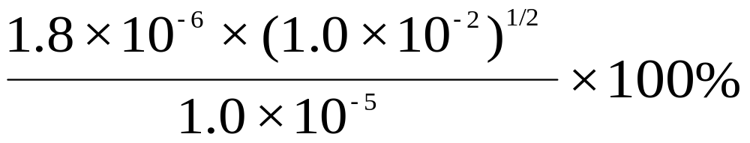
例：钾离子选择电极的选择性系数为K_{K+,Mg2+}=1.8×10⁻⁶，当用该电极测浓度为1.0×10⁻⁵mol/L K⁺，浓度为1.0×10⁻² mol/L Mg²⁺溶液时，由Mg²⁺引起的K⁺测定误差为多少？
解：
测量误差%=
=1.8％

Slide 25
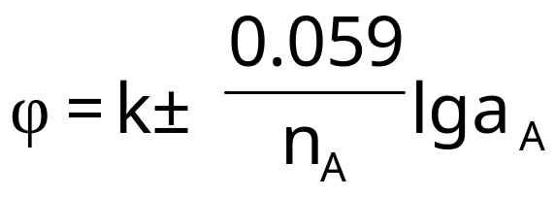
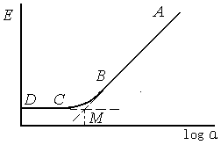
二．线性范围和检测下限
1. 线性范围
AB段对应的检测离子的活度（或浓度）范围。
AB段的斜率用S表示
理论上: S=0.059/n(V)

Slide 26
2. 检测下限
图中AB与CD延长线的交点M所对应的测定离子的活度（或浓度） 。离子选择性电极一般不用于测定高浓度试液（1.0mol/L），高浓度溶液对敏感膜腐蚀溶解严重，也不易获得稳定的液接电位。
  离子选择电极的检测下限与膜材料有关，通常为10^{－6}mol·L^{－1}.

Slide 27
三.响应时间和温度系数
1.响应时间
指参比电极与离子选择电极一起接触到试液起直到电极电位值达到稳定值所需的时间。

Slide 28
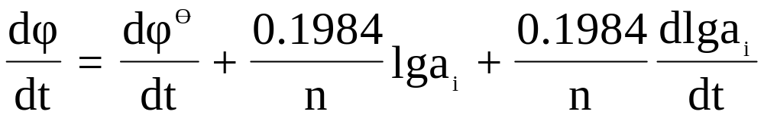
2.温度系数
离子选择性电极的电极电位受温度影响是显而易见的。将能斯特方程式对温度T 微分可得：
第一项：标准电位温度系数。取决于电极膜的性质，测定离子特性，内参比电极和内充液等因素。
第二项：奈斯特方程中的温度系数项。对于n=1，温度每改变1℃，校正曲线的斜率改变0.1984。离子计中通常设有温度补偿装置，对该项进行校正。
第三项：溶液的温度系数项。温度改变导致溶液中的离子活度系数和离子强度改变。

Slide 29
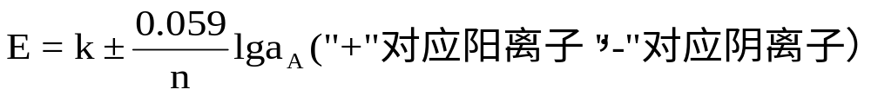
  §10-4 测定离子活（浓）度分析方法
Methods of Potentiometric Analysis
SCE ||试液 | ISE
电位法包括：直读法、标准曲线法和标准加入法

Slide 30
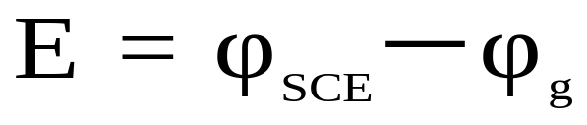
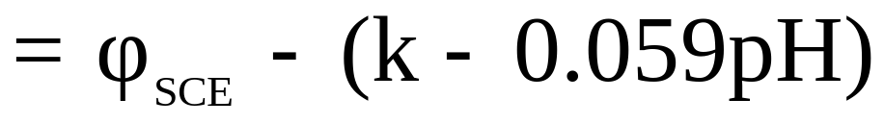
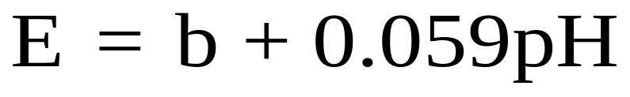
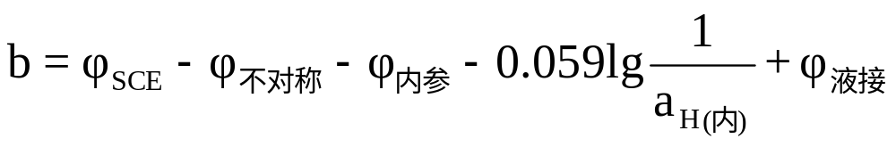
一．直读法（直接比较法）
在pH计或离子计上直接读出试液的pH（pM）值的方法称为直读法
pH玻璃电极|试液（a_{H+}＝x）‖饱和甘汞电极

Slide 31

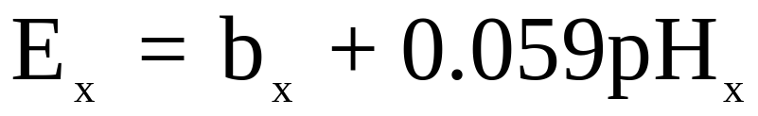
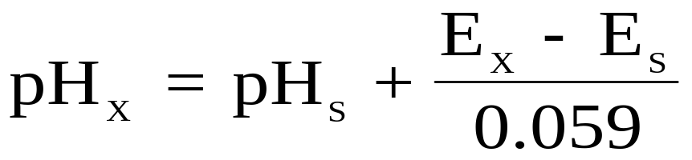
标准pH缓冲液作基准：
pH的操作定义（实用定义）或pH标度
( 设b_{s}=b_{x} )

Slide 32
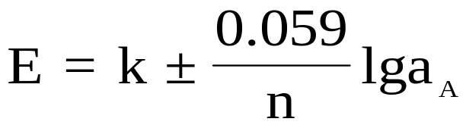
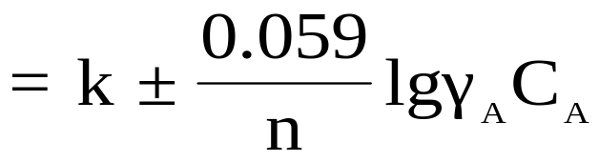
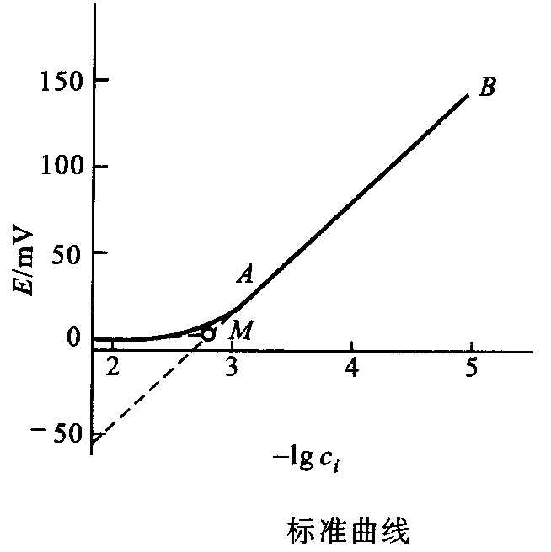
  二．标准曲线法
用测定离子的纯物质配制一系列不同浓度的标准溶液，并用总离子强度调节缓冲溶液（TISAB）保持溶液的离子强度相对稳定，分别测定各溶液的电位值，并绘制:
E - lg c_{i} 关系曲线。

Slide 33
总离子强度调节缓冲溶液
（Totle Ionic Strength Adjustment Buffer简称TISAB）
测F⁻过程所使用的TISAB典型组成：1mol/L的NaCl，使溶液保持较大稳定的离子强度；0.25mol/L的HAc和0.75mol/L的NaAc, 使溶液pH在5左右；0.001mol/L的柠檬酸钠, 掩蔽Fe³⁺、Al³⁺等干扰离子。
TISAB的作用：
①保持较大且相对稳定的离子强度，使活度系数恒定；
②维持溶液在适宜的pH范围内，满足离子电极的要求；
③掩蔽干扰离子。

Slide 34
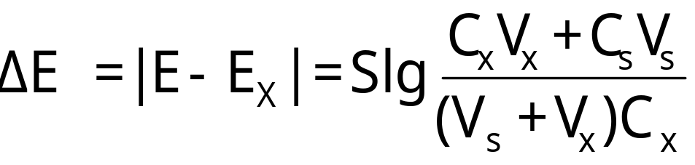
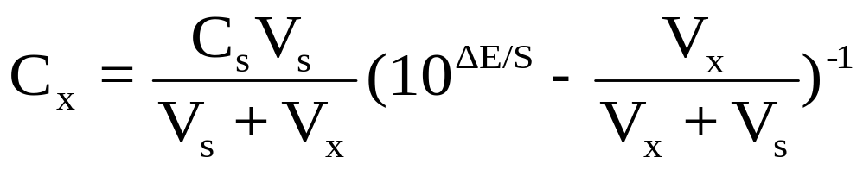
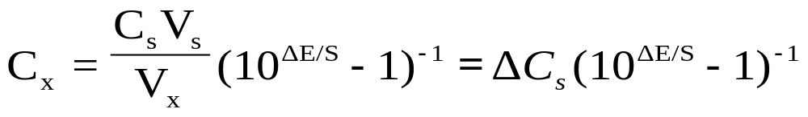
  三．标准加入法
— 待测溶液的成分比较复杂
样品溶液 E_{x} = k’+ Slgγ_{x}C_{x}
加入一定量标准溶液
E = k’+ Slgγ_{s}(Cx+ΔCs)
γ_{s}= γ_{x}
使V_{s} <<V_{x} ，则V_{s}+V_{x}≈V_{x},上式简化为

Slide 35
例:将钙离子选择电极和饱和甘汞电极插入100.00mL水样中,用直接电位法测定水样中的Ca²⁺。25℃时，测得钙离子电极电位为-0.0619V(对SCE),加入0.0731mol/L的Ca(NO₃)₂标准溶液1.00mL,搅拌平衡后,测得钙离子电极电位为-0.0483V(对SCE)。试计算原水样中Ca²⁺的浓度？
解：由标准加入法计算公式
S=0.059/2
Δc=(V_{s} c_{s})/V_{o}=1.00×0.0731/100
ΔE= -0.0483 - (-0.0619)=0.0619-0.0483=0.0136V
c_{x}＝Δc(10^{ΔE/s}-１)^{－1}＝7.31×10^{－4}（10^{0.461}-１)^{－1}
＝7.31×10^{－4}× 0.529＝3.87× 10^{－4} mol/L

Slide 36
  四、应 用
  电位分析的应用较广，它可用于环保、生物化学、临床化工和工农业生产领域中的成分分析，也可用于平衡常数的测定和动力学的研究等.
  离子选择电极电位法测定优点:
  测量的线性范围较宽，一般有4－6个数量级，而且在有色或混浊的试液中也能测定。响应快，平衡时间较短（约1分钟），适用于流动分析和在线分析，且仪器设备简便。采用电位法时，对样品是非破坏性的，而且能用于小体积试液的测定。它还可用作色谱分析的检测器。

Slide 37
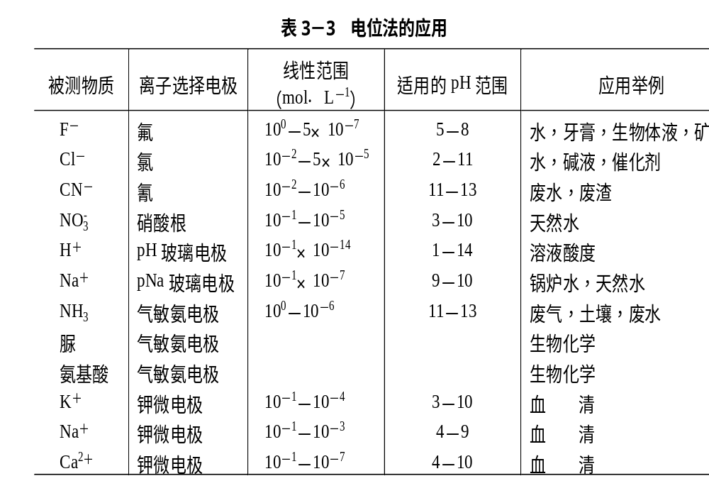

Slide 38
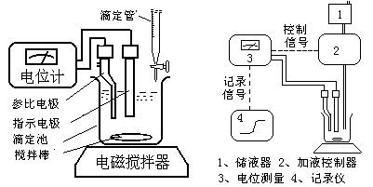
§10-5 电位滴定法
potentiometric titration
一.电位滴定装置与滴定曲线
电位滴定的基本原理与普通容量分析相同，其区别在于确定终点的方法不同.
手动与自动电位滴定装置

Slide 39
特点
（l） 准确度较电位法高，与普通容量分析一样，测定的相
对误差可低至0.2％．
(2) 能用于难以用指示剂判断终点的浑浊或有色溶液的滴定．
（3）用于非水溶液的滴定．某些有机物的滴定需在非水溶液
中进行，一般缺乏合适的指示剂，可采用电位滴定．
（4）能用于连续滴定和自动滴定，并适用于微量分析．

Slide 40
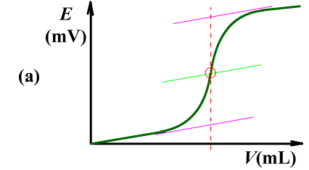
二、电位滴定终点确定的方法
电位滴定法采用作图和微商计算法求滴定终点。
1．作图法
(1) ϕ－V 曲线

Slide 41
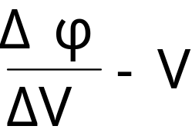
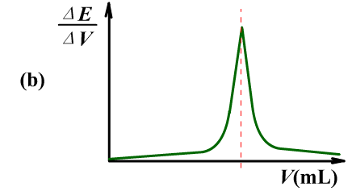
(2) 曲线

Slide 42
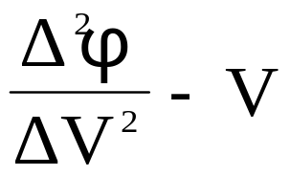
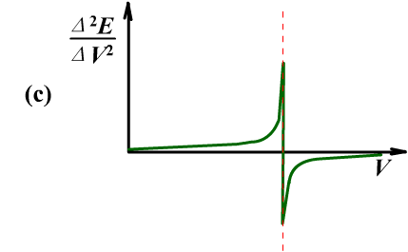
  (3) 曲线

Slide 43
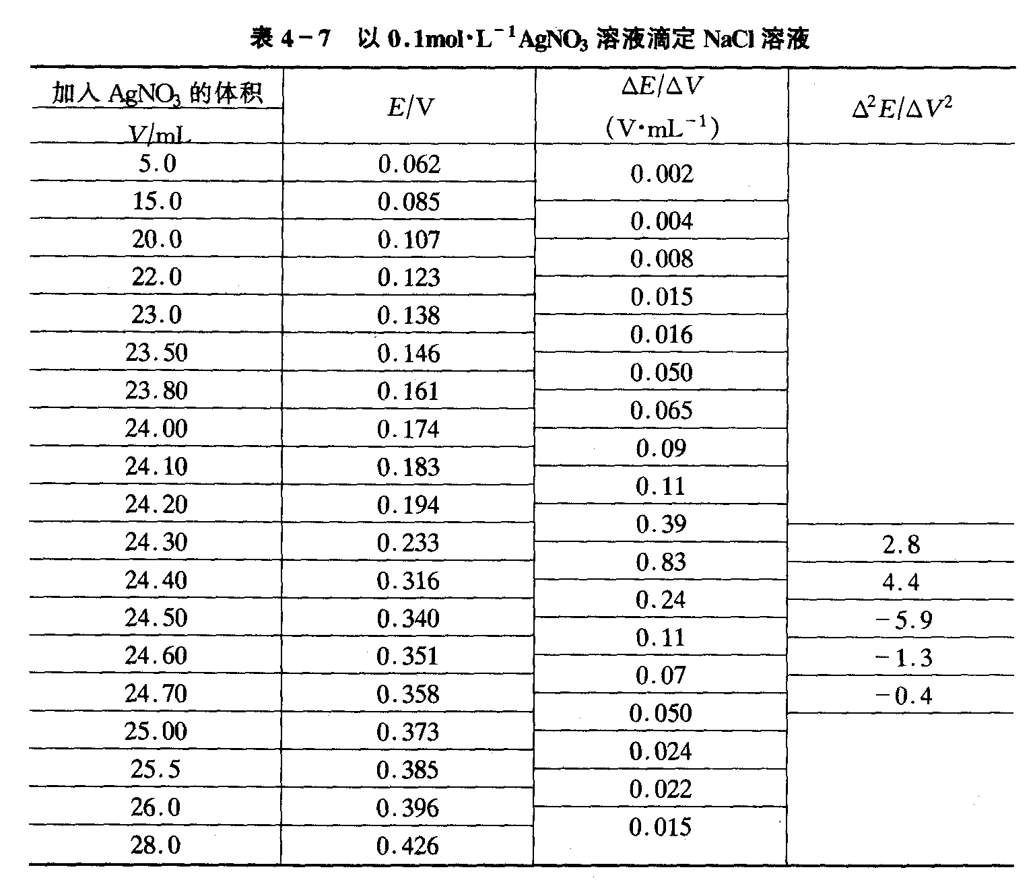
2．二级微商计算法
作图法求终点很费时间，可用数学上二级微商的近似求法计算终点体积

Slide 44

例:用氰离子选择电极测定CN－和I－混合试液中CN－。该电极适用的pH 范围为11-12。准确移取试液100mL，在pH12时测得电位值为－250mV。然后用固体邻苯二甲酸氢钾调节，使pH＝4，此时CN－以HCN形式存在,测得电位值为－235mV。若在pH4的该试液中再加入1.00mL9.00×10^{－4}mol·L^{－1}的I－标准溶液，测得电位值为－291mV。如果该氰离子选择电极的斜率为56.0mV/pCN－，对I－的电位选择系数 试计算混合试液中CN－的含量。

